Slide 1


Slide 2
Gliederung
Spielprinzip
Nutzung von Queue
Nutzung von einem Array
Nutzung von List
Nutzung von Stack

Slide 3
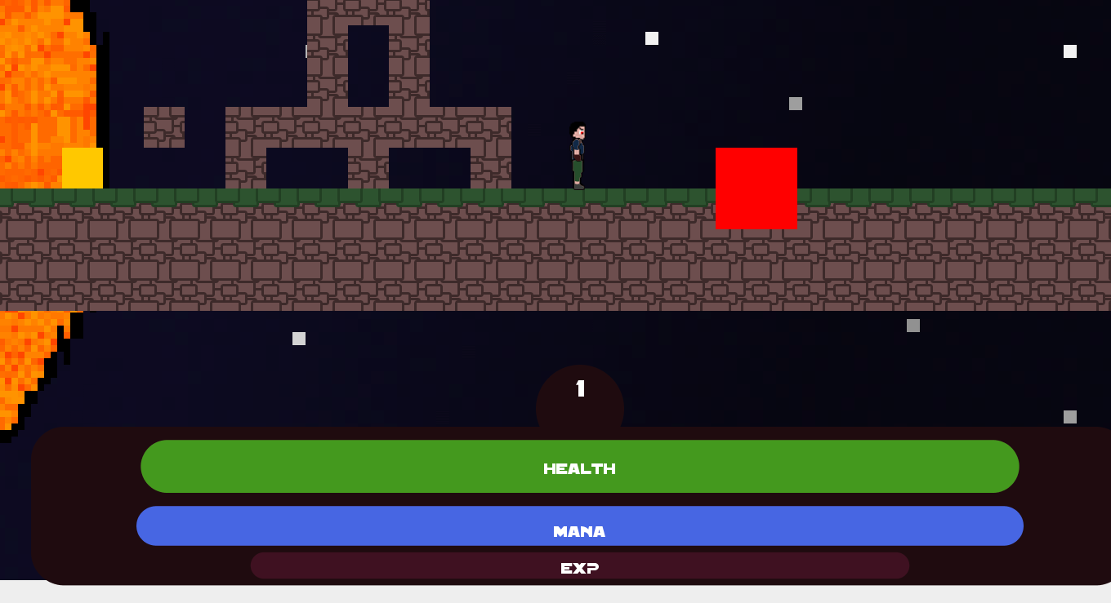
Spielprinzip
Ein Spieler kämpft gegen Zombies auf einem Planeten des Sonnensystems.
Die Zombies und der Spieler können Kugeln schießen, um zu kämpfen. Der Spieler kann noch zusätzlich Mana benutzen und bekommt pro Zombie-kill Erfahrung.

Slide 4


Nutzung von Queue
Oben Links am Rand schieben sich nacheinander Benachrichtigungen ein.
Diese werden in einer Queue gespeichert.

Slide 5
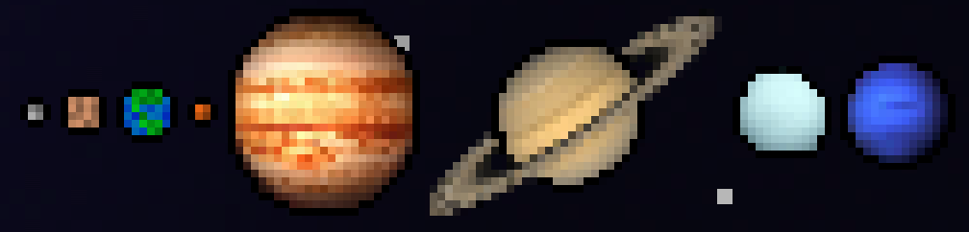
Nutzung von einem Array
Die 8 Level in Form von Planeten werden in einem Array gespeichert

